Slide 1
C
A
T
Á
L
O
G
O
PRADO FLOW
CATÁLOGO

Slide 2
Índice
1.- Productos alimenticios
2.- Textiles
3.- Electrónica
4.- Varios

Slide 3
PRODUCTOS ALIMENTICIOS

Slide 4
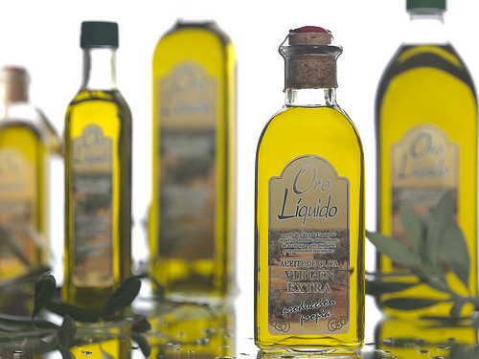
Aceite De oliva
PVP 5 €

Slide 5
Miel
PVP 4€

Slide 6
TEXTILES

Slide 7
GORRAS
PVP 5€

Slide 8
Gorro de España mundial 2014
PVP 4€

Slide 9
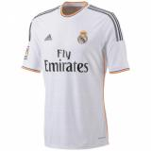
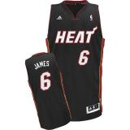
Equipaciones (equipo a elegir)
PVP 28,99€

Slide 10
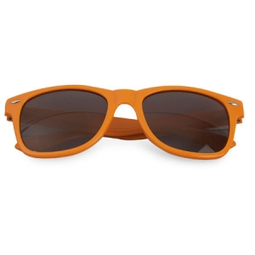
GAFAS DE SOL
PVP 4€

Slide 11
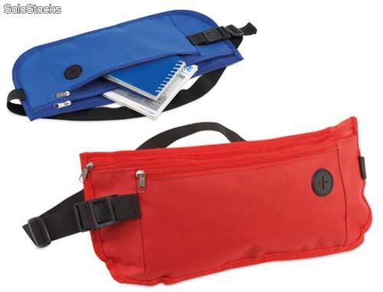
Riñoneras
PVP 4€

Slide 12
ELECTRÓNICA

Slide 13
CARGADOR PORTÁTIL
PVP 10€

Slide 14
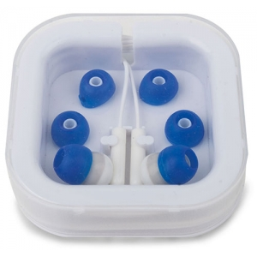
Auriculares
PVP 5€

Slide 15
VARIOS

Slide 16
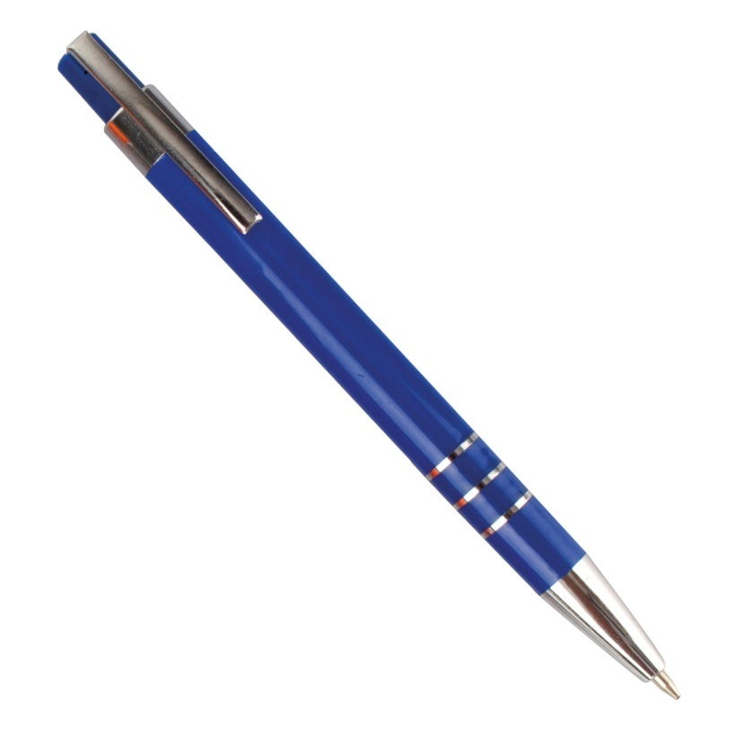
BOLIGRAFO AROS PLASTI-METAL AZ
PVP 1€

Slide 17
Rosario moderno azul
PVP 2,50€

Slide 18
PARES de PALOS INFLADOS España
PVP 1€

